Slide 1

Vanhus- ja vammaisneuvosto
Suonenjoki 27.5.2025

Slide 2
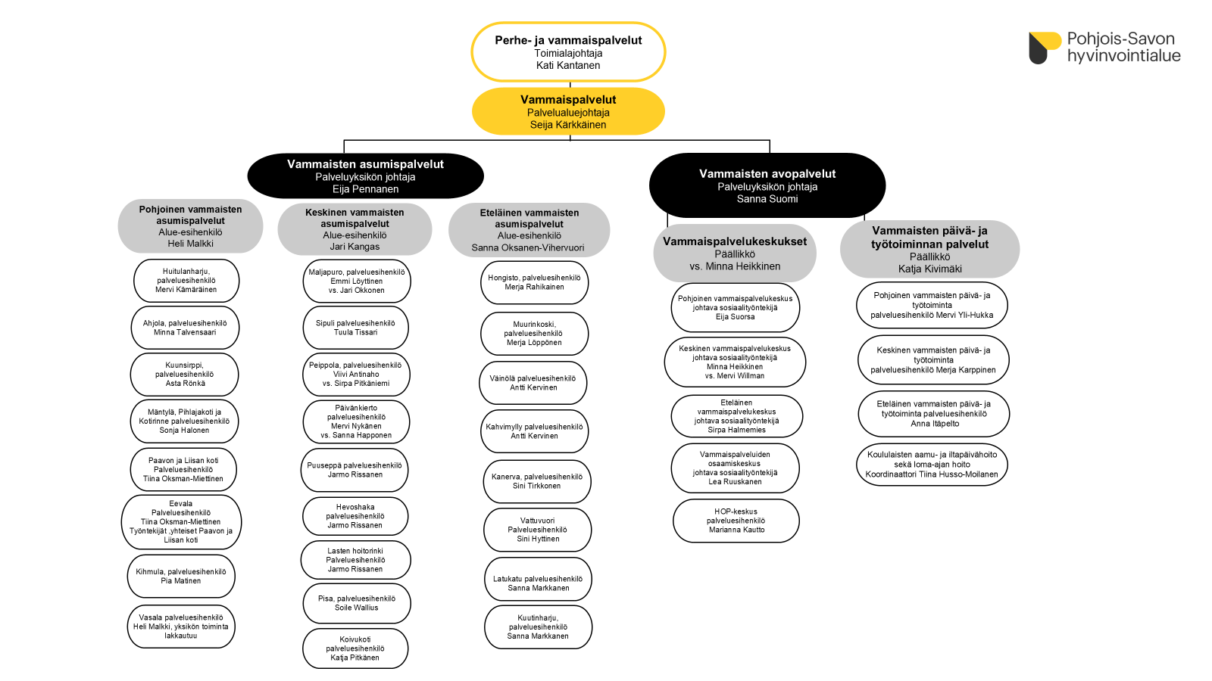

Slide 3
Ajankohtaista
-Vammaisten avopalvelut on organisoitunut kolmeen alueeseen (pohjoinen, keskinen, eteläinen)
Pohjoinen alue:
Iisalmi, Kiuruvesi, Sonkajärvi, Vieremä, Rautavaara, Lapinlahti, Pielavesi, Keitele
Keskinen alue:
Kuopio, Karttula, Kaavi, Maaninka, Juankoski, Nilsiä, Tuusniemi, Siilinjärvi
Eteläinen alue:
Varkaus, Leppävirta, Joroinen, Suonenjoki, Tervo, Rautalampi, Vesanto
Vammaispalvelukeskusten viranhaltijatyötä johtaa jokaisella alueella johtava sosiaalityöntekijä, päivä- ja työtoimintaa palveluesihenkilö
Osaamiskeskuksessa ja Hop-keskuksessa on omat esihenkilöt.

Slide 4
Vammaispalvelulain uudistuksen taustaa
Vammaispalvelulainsäädännön uudistus ollut suunnitteilla useiden hallituskausien aikana:
  Tarkoituksena ollut mm. vanhaan vammaispalvelulakiin sekä kehitysvammalakiin sisältyneen sääntelyn kokoaminen yhteen, kaikkia vammaisia henkilöitä koskevaan lakiin sekä YK:n vammaissopimuksen Suomelle asettamien velvoitteiden aiempaa parempi huomioiminen
Uuden vammaispalvelulain oli alun perin tarkoitus tulla voimaan 1.10.2023, mutta Petteri Orpon hallitus päätti siirtää lain voimaantuloa lain soveltamisalasäännöksen tarkistamiseksi uudessa valmistelussa.
Soveltamisalan muutosta koskeva lakiesitys hyväksyttiin 30.12.2024

Slide 5
Uusi vammaispalvelulaki
Vammaispalvelulaki (675/2023) voimaan 1.1.2025.
Vammaispalvelut myönnetään jatkossa saman lain perusteella kaikille eri tavalla vammaisille henkilöille.
Laki kehitysvammaisten erityishuollosta jäi voimaan, mutta palvelut järjestetään muiden lakien perusteella.
Kehitysvammalain perusteella tehdään jatkossa vain päätökset erityishuollon antamisesta ja lopettamisesta, rajoitustoimenpiteiden käyttämisestä sekä tahdosta riippumattomasta erityishuollosta. Erityishuolto-ohjelmaa ei enää tehdä.

Slide 6
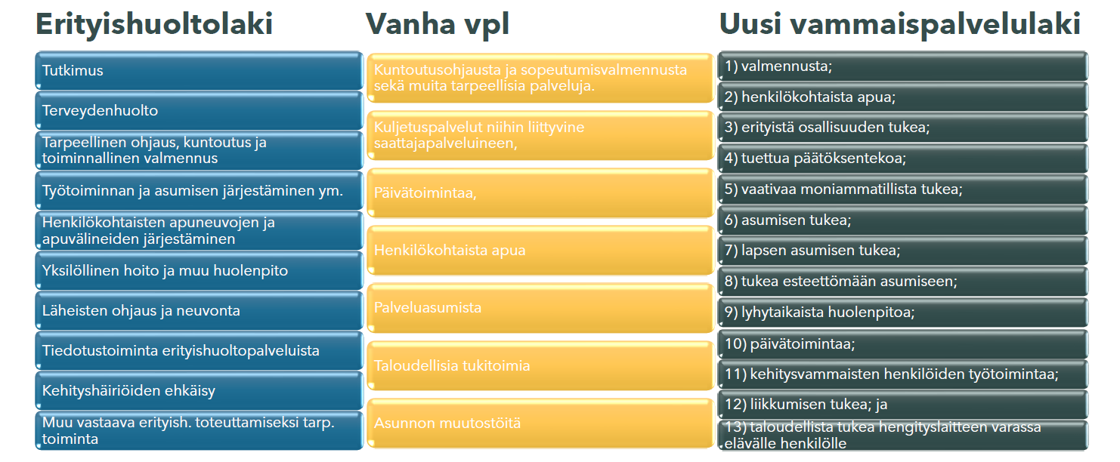

Slide 7
Keskeisimpiä muutoksia
Diagnoosineutraalisuus
Ei ikärajoja (ikääntymisrajaus poistettiin)
Asiakaslähtöisempi asiakasprosessi, jossa lapsiin tulee kiinnittää erityistä huomiota
Uusia palveluja (mm. tuettu päätöksenteko, erityinen osallisuuden tuki) ja vanhan lainsäädännön mukaisia palveluja muovattu uusiksi kokonaisuuksiksi (mm. lyhytaikainen huolenpito, vaativa moniammatillinen tuki, valmennus)
Vanhan lain kuljetuspalveluiden (liikkumisen tuki), asunnonmuutostöiden (esteettömän asumisen tuki), henkilökohtaisen avun palveluissa ei merkittäviä sisällöllisiä muutoksia
Vammaispalvelulain mukaiset sosiaalipalvelut ovat pääasiassa subjektiivisia oikeuksia (määrärahasidonnaisia: taloudellinen tuki, muut palvelut ja tukitoimet, valmennus läheisille)
Soveltamisala (VPL 2§) korostaa entistä vahvemmin vammaispalvelulain toissijaisuutta

Slide 8
2 § Lain soveltamisala ja suhde muuhun lainsäädäntöön
Tätä lakia sovelletaan erityispalveluiden järjestämiseen niille vammaisille henkilöille, jotka tarvitsevat vamman tai sairauden aiheuttaman pitkäaikaisen fyysisen, kognitiivisen, psyykkisen, sosiaalisen tai aisteihin liittyvän toimintarajoitteen johdosta välttämättä apua tai tukea tavanomaisessa elämässä. Tämän lain perusteella järjestetään palveluita vain, jos muussa laissa tarkoitetut palvelut eivät ole henkilön yksilöllisen palvelutarpeen ja edun kannalta sopivia ja riittäviä. Asiakkaan edusta säädetään sosiaalihuoltolain (1301/2014) 4 ja 5 §:ssä . (30.12.2024/1075)
Vammaisen henkilön palvelut järjestetään ensisijaisesti sosiaalihuoltolain, terveydenhuoltolain (1326/2010) , ikääntyneen väestön toimintakyvyn tukemisesta sekä iäkkäiden sosiaali- ja terveyspalveluista annetun lain (980/2012) , varhaiskasvatuslain (540/2018) , perusopetuslain (628/1998) tai muun ensisijaisen lain perusteella. (30.12.2024/1075)

Slide 9
Vammaispalvelulain suhde muuhun lainsäädäntöön
STM: Vammaispalvelulailla ei ole tarkoitus korvata eri elämänvaiheissa tarvittavia yleislain mukaisia palveluita, joiden järjestämisestä hyvinvointialue ja kunta ovat vastuussa. → Myös peruspalvelut kuuluvat vammaisille ja ne tulee yhdenvertaisuuslain mukaisesti järjestää pääsääntöisesti niin, että myös vammaiset henkilöt voivat niitä käyttää
STM: Vammaispalvelulain mukaisia palveluja järjestetään vain, jos ensisijaisessa lainsäädännössä (esim. sosiaalihuoltolaki, terveydenhuoltolaki, vanhuspalvelulaki, varhaiskasvatuslaki, perusopetuslaki) tarkoitetut palvelut eivät ole henkilön yksilöllisen palvelutarpeen ja edun kannalta sopivia ja riittäviä.
Lakiuudistuksen tavoitteena ja soveltamisalan tarkentamisen päätavoitteena (laki, hallituksen esitys, sote-valiokunta, perustuslakivaliokunta) on ollut vammaispalvelulain aseman säilyminen toissijaisena vammaisille henkilöille rajattuna erityislakina

Slide 10
Kenelle vammaispalveluita myönnetään?
Jotta voi saada vammaispalvelulain mukaista sosiaalipalvelua tulee
  täyttää vammaispalvelulain soveltamisalan edellytykset
  palvelukohtaiset palvelun saamisen kriteerit.
Ensisijaiset muussa laissa tarkoitetut palvelut eivät ole sopivia ja riittäviä
Uudessa vammaispalvelulaissa eri toimintarajoitteet huomioitu laajasti
Avun tai tuen tarpeen tulee ilmetä tavanomaisessa elämässä (monimuotoiset elämäntilanteet ja tarpeet huomioiden)
Avun ja tuen välttämättömyyden arviointi
Tulevalla oikeuskäytännöllä merkitystä siihen, millaiseksi erityisesti uudet palvelut muotoutuvat

Slide 11
Siirtymäsäännökset
Vuoden 2024 puolella vireille tulleet hakemukset on käsitelty vanhan lainsäädännön mukaan. Vuoden 2025 puolella vireille tulleet hakemukset käsitellään uuden voimassaolevan lainsäädännön mukaan.
Kumotun lain (vanha vammaispalvelulaki) perusteella tehdyt päätökset pysyvät voimassa päätöksiin merkityn voimassaoloajan, kuitenkin enintään kolme vuotta uuden vammaispalvelulain voimaantulosta.
Päätökset on kuitenkin saatettava uuden vammaispalvelulain mukaisiksi:
  vammaisen henkilön aloitteesta aina tai
  hyvinvointialueen aloitteesta silloin, kun vammaisen henkilön palvelutarve sitä edellyttää.

Slide 12
Erityisen osallisuuden tuki
Vammaisen henkilön osallistumista ja osallisuutta edistävä palvelu, joka sisältää tarvittavan ohjauksen sosiaalisessa vuorovaikutuksessa ja vammaiselle henkilölle mieluisan vapaa-ajan toiminnan löytämisessä ja toteuttamisessa
Tarkoitettu suppealle joukolle vammaisia henkilöitä, joiden osallisuuden toteutuminen ja tukeminen on erityisen haastavaa. Esim. vammaisille henkilöille, joilla on merkittäviä kommunikaation ja vuorovaikutuksen ongelmia
Erityistä osallisuuden tukea arvioitaessa tarkastellaan aina asiakkaan ikätasoista tarvetta tuelle, yksilöllisiä tilanteeseen vaikuttavia tekijöitä sekä asiakkaan muuta palvelukokonaisuutta.
Tarkoitettu ensisijaisesti kodin ulkopuolisen vuorovaikutuksen ja osallisuuden tukemiseen. Perustellusta syystä myös vammaisen henkilön omaan kotiin
Voi olla esim. harrastamista, tapahtumissa käymistä tai muuta vastaavaa tekemistä
Tukea antava henkilö huolehtii siitä, että vammaisen henkilön omaa tahtoa ja toivomuksia selvitetään ja huomioidaan niin tarkkaan kuin se on mahdollista
Eroaa henkilökohtaisesta avusta siten, ettei vaadi voimavaraedellytyksen täyttymistä

Slide 13
Tuettu päätöksenteko
Auttaa vammaista henkilöä tekemään ja toteuttamaan itse omaa elämää koskevia merkittäviä päätöksiä
Merkittävät päätöksentekotilanteet ovat sellaisia, jotka toistuvat elämässä korkeintaan muutaman kerran ja tulevat olennaisesti vaikuttamaan asiakkaan elämään. Esimerkiksi oma tai läheisen vakava sairastuminen, elämän suuret taitekohdat, suuret muutokset perheessä, muutto pois lapsuudenkodista.
Tuettu päätöksenteko sisältää tukea antavan henkilön antaman avun asioiden ymmärtämisessä, oman mielipiteen muodostamisessa ja ilmaisemisessa sekä päätösten seurausten arvioimisessa ja päätösten toteuttamisessa.
Tukea antava henkilö ei saa ottaa kantaa asioihin tai päättää asioita vammaisen henkilön puolesta.
Ei koske tavanomaisia arjen valintatilanteita, joissa tuki voi toteutua asiakkaan läheisten tai muiden palveluiden kuten päivätoiminnan, asumisyksikön henkilökunnan tai henkilökohtaisen avun kautta.
Palvelu on aina määräaikainen, sillä se kohdentuu kyseessä olevaan päätöksentekoprosessiin.
Tuettua päätöksentekoa arvioitaessa tarkastellaan aina asiakkaan ikätasoista tarvetta tuelle, yksilöllisiä tilanteeseen vaikuttavia tekijöitä, asiakkaan muuta palvelukokonaisuutta sekä kyseessä olevan päätöksen merkittävyyttä vammaisen henkilön elämässä.

Slide 14
Lyhytaikainen huolenpito
Tarkoituksena turvata oman perheensä tai muun läheisensä kanssa asuvan vammaisen henkilön tarvitsema välttämätön huolenpito ja tukea huolenpidosta vastaavien henkilöiden hyvinvointia sekä mahdollistaa heidän suoriutumisensa esimerkiksi työhön tai opiskelun liittyvistä velvoitteista
On luonteeltaan tilapäistä tai tietyin väliajoin toistuvaa
Määrästä ja toteutustavasta päätettäessä huomioidaan vammaisen henkilön asiakassuunnitelmaan kirjattu avun, tuen ja huolenpidon tarve, vammaisen henkilön toivomukset sekä perheen tilanne kokonaisuudessaan
Voidaan toteuttaa henkilökohtaisena tai ryhmässä annettavana palveluna tai osana muuta palvelua.
Voi toteutua vammaisen henkilön kotona tai kodin ulkopuolella.
Toteutustapoja ovat:
  Ryhmämuotoinen koululaisten ja opiskelijoiden aamu- ja iltapäivähoito sekä loma-ajanhoito
  Yksilöllinen kotiin järjestettävä hoito ja huolenpito
  Kodin ulkopuolinen hoito
  Kodin ulkopuolinen yön yli hoito

Slide 15
Hengityslaitteen varassa elävä henkilö
Tarkoitetaan henkilöä, jonka elämän ylläpitäminen edellyttää henkitorviavanteen kautta toteutettavaa tai muuta pysyvää taikka pitkäaikaista ympärivuorokautisesti laitteen avulla toteutettavaa hengitystukihoitoa
Hengityslaitehoitoon perehtynyt erikoislääkäri arvioi ja antaa lausunnon siitä, onko kyseessä vammaispalvelulaissa tarkoitettu hengityslaitteen varassa elävä henkilö
Palveluiden järjestämisvastuu siirtyi terveydenhuollolta sosiaalihuollolle 1.1.2025 alkaen
Hyvinvointialueen sosiaalitoimi vastaa palveluista kuten muidenkin vammaisten henkilöiden palveluista
Terveydenhoito on kuitenkin edelleen terveydenhuollon vastuulla. Hengitystukihoitoon välittömästi liittyvien tarpeiden lisäksi terveydenhuollossa arvioidaan myös mm. apuvälineet ja kuntoutus. Tarvittaessa terveydenhuolto osallistuu myös hengityslaitteen varassa elävän henkilön palveluja toteuttavien henkilöiden (esim. avustajat) perehdytykseen
Hengityslaitteen varassa elävällä henkilöllä on oikeus saada taloudellista tukea ylläpitokustannuksiinsa silloin, kun hän ei ole terveydenhuollon laitoshoidossa.

Slide 16
Siirtymäsäännös (hengityslaitteen varassa elävä henkilö)
Aikaisemmin hengityslaitteen varassa elävän henkilön (entisen lain mukaan hengityshalvauspotilaan) hoito on tullut järjestää sairaalassa tai sairaalan kirjoista poistamatta kotihoidossa.
Hoito jatkuu ennallaan kolmen vuoden siirtymäajan, ellei hengityslaitteen varassa elävä henkilö itse halua siirtyä uuden lain piiriin.
•

Slide 17
Soveltamisohjeet
Soveltamisohjeita tarvitaan määrittämään vammaispalvelujen myöntämistä, toteuttamista ja käyttämistä koskevat yhtenäiset käytännöt hyvinvointialueella.
Soveltamisohje auttaa palvelujen myöntämisedellytysten tulkinnassa ja järjestämistavan valitsemisessa, mutta ei poista harkintaa kokonaan.
Päätöksenteossa on myös huomioitava yksilölliset olosuhteet ja arvioitava niiden vaikutusta.
Hyvinvointialueen soveltamisohjeet ovat lakien ja asetusten säännöksiä täydentäviä. Ohjeilla ei voida rajoittaa yksilön oikeutta lailla turvattuihin palveluihin tai etuuksiin.
  → Ohjeilla on merkitystä ennen kaikkea yhtenäisen ratkaisukäytännön saavuttamiseksi. Niiden tarkoituksena on asiakkaiden yhdenvertaisuuden lisääminen palveluja ja tukitoimia järjestettäessä.

Slide 18
Vammaispalvelujen soveltamisohjeet
Soveltamisohjeista päivitetty: liikkumisen tuki ja määrärahasidonnaiset palvelut
Uusia soveltamisohjeita: valmennus, tuettu päätöksenteko, erityinen osallisuuden tuki, lyhytaikainen huolenpito
Tulevalla oikeuskäytännöllä merkitystä siihen, millaiseksi erityisesti uudet palvelut muotoutuvat

Slide 19
Palveluseteli
On ollut käytössä henkilökohtaisessa avussa sekä työ- ja päivätoiminnassa
1.4.2025 alkaen hoiva- ja hoitoavun palveluseteli, johon palvelutuottajien hakeutuminen menossa
Hoiva- ja hoitoavun palvelusetelissä on kolme palveluluokkaa:
Palveluluokka 1: erityinen osallisuuden tuki
Palveluluokka 2: kotiin annettava lyhytaikainen huolenpito, jolla tuetaan esim. vaikeasti vammaisen lapsen vanhempia hoitotyössä tai turvataan lapsen kouluunlähtöä / koulusta paluuta vanhemman työssäkäynnin mahdollistamiseksi
Palveluluokka 3: Hoitorinkityyppinen hoito vaativaan hoitoon kotona asumisen turvaamiseksi (esim. hengityslaitteen varassa eläville henkilöille)

Slide 20
Kiitos!

